Slide 1


Je peux V 💙IR
Célébration de la Parole
CR 💝IRE pour mieux V 💙IR
CARÊME - ANNÉE A

Slide 2


Slide 3
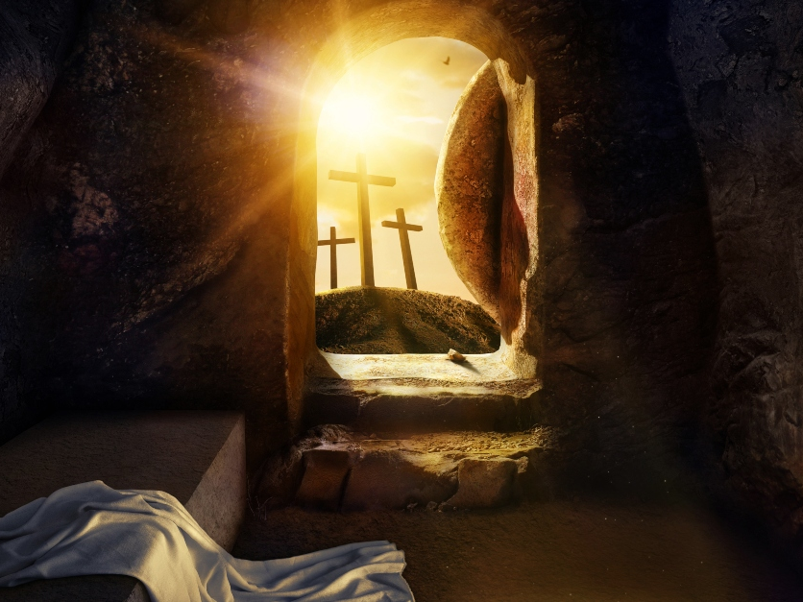
Bienvenue!

Slide 4


Slide 5
Bienvenue!

Slide 6
KYRIE (SEIGNEUR, PRENDS PITIÉ)
Seigneur, prends pitié (bis)
Parfois, nous doutons des dons que tu nous as donnés.
Seigneur, prends pitié
Ô Christ, prends pitié (bis)
Parfois, nous laissons les gens dans la difficulté.
Ô Christ, prends pitié
Seigneur, prends pitié (bis)
Parfois, nous t’oublions dans nos vies pleines et effrénées.
Seigneur, prends pitié

Slide 7
ALLÉLUIA
Alléluia... pour la foi
Alléluia... pour la croix
Alléluia... pour la joie
Allélu, alléluia!
Alléluia...pour la vie
Alléluia...pour Marie
Alléluia...pour ton oui
Allélu, alléluia!
Allélu, alléluia!

Slide 8

Parole de Dieu

Slide 9
Parole de Dieu
Le Seigneur soit avec vous
Et avec votre Esprit.
Évangile de Jésus-Christ selon Saint Luc
(24, 35-48)
Gloire à Toi, Seigneur.

Slide 10
En ce temps-là, les disciples qui rentraient d’Emmaüs racontaient aux onze Apôtres et à leurs compagnons ce qui s’était passé sur la route, et comment le Seigneur s’était fait reconnaître par eux à la fraction du pain. Comme ils en parlaient encore, lui-même fut présent au milieu d’eux, et leur dit : « La paix soit avec vous ! » Saisis de frayeur et de crainte, ils croyaient voir un esprit. Jésus leur dit : « Pourquoi êtes-vous bouleversés ? Et pourquoi ces pensées qui surgissent dans votre cœur ? Voyez mes mains et mes pieds : c’est bien moi ! Touchez-moi, regardez : un esprit n’a pas de chair ni d’os comme vous constatez que j’en ai. »

Slide 11
Après cette parole, il leur montra ses mains et ses pieds. Dans leur joie, ils n’osaient pas encore y croire, et restaient saisis d’étonnement. Jésus leur dit : « Avez-vous ici quelque chose à manger ? » Ils lui présentèrent une part de poisson grillé qu’il prit et mangea devant eux. Puis il leur déclara : « Voici les paroles que je vous ai dites quand j’étais encore avec vous : “Il faut que s’accomplisse tout ce qui a été écrit à mon sujet dans la loi de Moïse, les Prophètes et les Psaumes.” » Alors il ouvrit leur intelligence à la compréhension des Écritures.

Slide 12
Il leur dit : « Ainsi est-il écrit que le Christ souffrirait, qu’il ressusciterait d’entre les morts le troisième jour, et que la conversion serait proclamée en son nom, pour le pardon des péchés, à toutes les nations, en commençant par Jérusalem. À vous d’en être les témoins. »

Slide 13
Parole de Dieu
Acclamons la Parole de Dieu.
Louange à Toi, Seigneur, Jésus.

Slide 14
Je peux V 💙IR
Réflexion biblique
CR 💝IRE pour mieux V 💙IR
CARÊME - ANNÉE A

Slide 15
CR 💝IRE pour mieux
V 💙IR

Slide 16
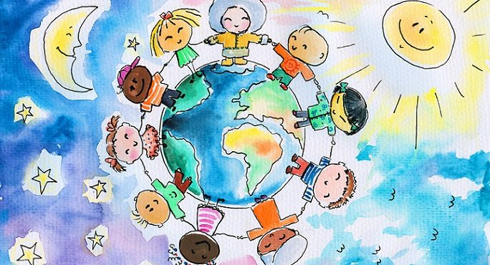
Prière universelle

Slide 17
Le pain qui fait ouvrir les yeux, le pain qui ouvre nos oreilles, c'est toi, Seigneur, ce Pain vivant. Que nos yeux et nos oreilles s'ouvrent à ta Parole. Viens Seigneur, marche avec nous.
Tous : Viens Seigneur, marche avec nous.

Slide 18
Le pain qui remet en chemin. C'est toi Seigneur, Pain vivant. Tu nous invites, Seigneur, à reprendre sans cesse la route, sans nous décourager, sans nous lasser. Sois avec nous sur toutes nos routes. Viens Seigneur, marche avec nous.
Tous : Viens Seigneur, marche avec nous.

Slide 19
Le pain qui met le cœur en fête, c'est toi Seigneur, Pain vivant. Comme les disciples sur la route, rends nos cœurs remplis d'amour quand nous partageons ta Parole et ton Pain. Viens Seigneur, marche avec nous.
Tous : Viens Seigneur, marche avec nous.

Slide 20
Jésus ressuscité, nous voulons comme les disciples d'Emmaüs proclamer la Bonne Nouvelle à tous : Tu es vivant, et tu marches sur la route de la vie avec nous. Nourris-nous de ton amour, de ta tendresse, de ton pardon et de ta bonté pour les siècles des siècles.
Amen.

Slide 21
Je t’offre Jésus
Je t’offre Jésus, je t’offre mon coeur
Je t’offre Jésus, je t’offre ma vie
Toute mon espérance,
je l’ai toujours eue en toi
Je te donne mes louanges,
mon chant et mes souffrances
Pour toi, Jésus, pour toi.... Seigneur... Jésus

Slide 22
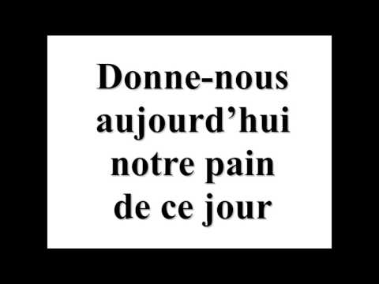
NOTRE PÈRE de Un brin de paradis

Slide 23
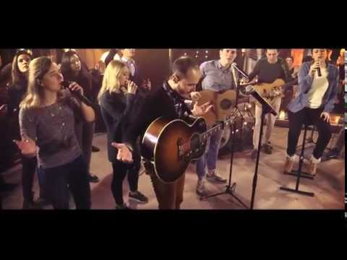
NOTRE PÈRE du groupe Glorious

Slide 24
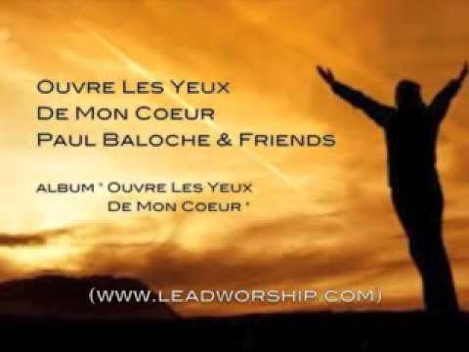
Ouvre les yeux de mon coeur

Slide 25
Dieu qui nous rencontre sur notre route, donne-nous la grâce de te reconnaître et de marcher avec toi tous les jours de notre vie. Fais-nous devenir, un peu plus chaque jour, celui que nous avons reçu, Jésus, ton Fils qui vit et règne pour les siècles des siècles.
Amen.

Slide 27
Je peux V 💙IR
Célébration de la Parole
CR 💝IRE pour mieux V 💙IR
CARÊME - ANNÉE A

